Slide 1
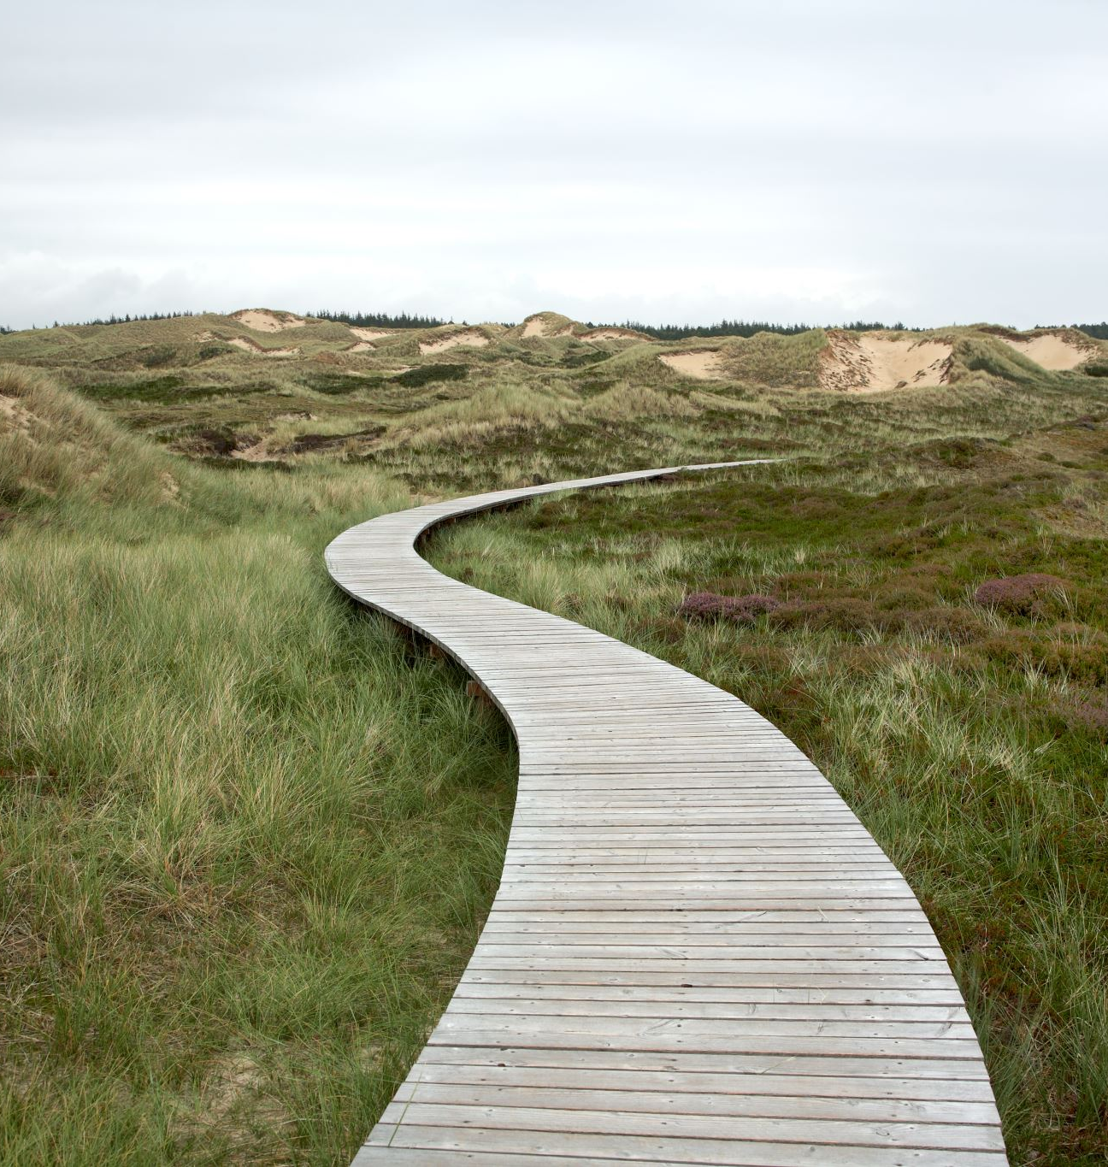
De la modernidad líquida a la modernidad turbo
Dr. Octavio Islas
joseoctavio.islas@gmail.com
@octavioislas
http://octavioislas.com

Slide 2

... Algo interesante está sucediendo".
Tim Havers, TechCrunch.
Notes:
“Uber, la compañía de taxis más grande del mundo, no posee vehículos. Facebook, el propietario de medios más popular, no crea contenido; Alibaba, el minorista más valioso, no tiene inventario. Airbnb, el mayor proveedor de alojamiento del mundo, no posee bienes inmuebles

Slide 3

62 años de la Economía del Conocimiento
El 4 de octubre de 1957 dio inicio el tránsito a un nuevo periodo histórico: la Economía del Conocimiento.
Notes:
Ese hecho permitió confirmar las predicciones de Arthur Clarke sobre la viabilidad de los satélites artificiales. Clarke era considerado autor de ciencia ficción. Fue el guionista e 2001, Odisea del Espacio, Stanley Kubric.

Slide 4
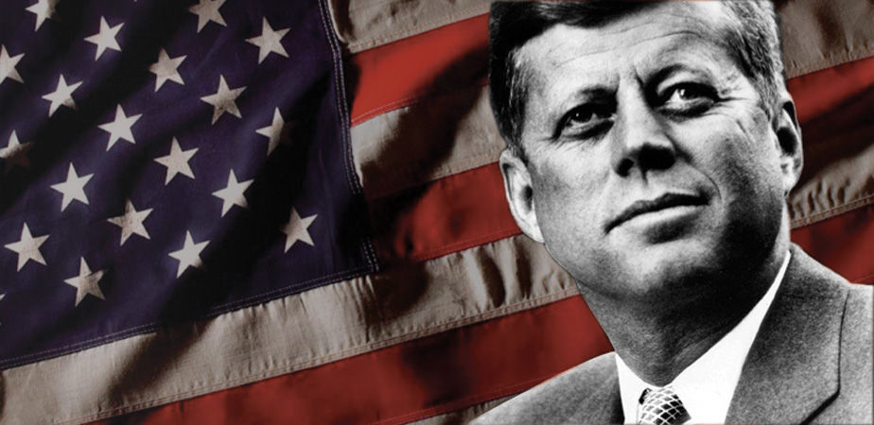
El presidente John F. Kennedy declaró que antes de concluir la década de 1960, Estados Unidos debería llevar al primer hombre a la Luna y, por supuesto, antes que la URSS.
Notes:
El lanzamiento al espacio del primer Sputnik fue el gran detonante de la carrera espacial entre Estados Unidos y la Unión Soviética

Slide 5

Neil Armstrong
Es un pequeño paso para el hombre, pero un gran salto para la humanidad».
Notes:
Julio de 1969,Armstrong, comandante del Apolo 11.
Para poder llevar al primer hombre a la luna fue necesario apostar por el desarrollo de las ciencias y las tecnologías

Slide 6
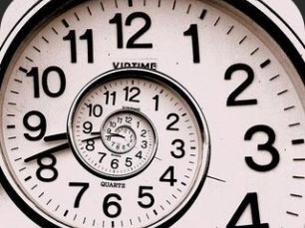
Notes:
Dio inicio una formidable aceleración histórica que comprendió: La hiperagricultura, la neuroestimulación, la asistencia médica personalizada, los nanocéuticos, nuevas y raras fuentes de energía, sistemas de pagos clasificados, transporte inteligente, mercados instantáneos, nuevas formas de educación, armas no letales, fabricación de ordenadores portátiles, dinero programable, gestión de riesgo, sensores de privacidad que nos indiquen cuando estamos siendo observados -de hecho, todo tipo de sensores-, más una abrumadora mirada de otros bienes, servicios y experiencias. (Toffler y Toffler, 2006, p. 29).

Slide 7

LA ALDEA GLOBAL FAVORECIÓ EL DESARROLLO DE LA ECONOMÍA DEL CONOCIMIENTO.

Slide 8
Teoría general de sistemas
Ludwig von Bertalanffy, un notable científico austriaco, introdujo un nuevo paradigma científico: la teoría general de sistemas.
Los sistemas, afirma Bertalanffy, son complejidad organizada.
Notes:
Es necesario estudiar no solo partes y procesos aislados, sino también resolver los problemas decisivos hallados en la organización y el orden que los unifican, resultantes de la interacción dinámica de partes y que hacen el diferente comportamiento de éstas cuando se estudian aisladas o dentro del todo.

Slide 9
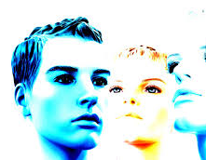
Teoría de sistemas (Luhmann)
Los sistemas sociales siempre se forman a través de la comunicación
(Niklas Luhmann).
Dr. Octavio Islas joseoctavio.islas@gmail.com

Slide 10
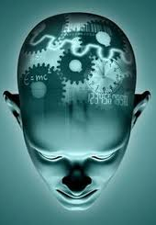
La noción de pensamiento complejo fue acuñada por el filósofo francés Edgar Morin y refiere a la capacidad de interconectar distintas dimensiones de lo real.

Slide 11

Modelos matemáticos
En muchos fenómenos biológicos “pero también de las ciencias sociales y del comportamiento, resultan aplicables expresiones y modelos matemáticos” (Bertalanffy).
Los pertinentes señalamientos de principal referente en teoría general de sistemas anticiparon la incuestionable relevancia social que en años recientes han alcanzado los algoritmos.

Slide 12
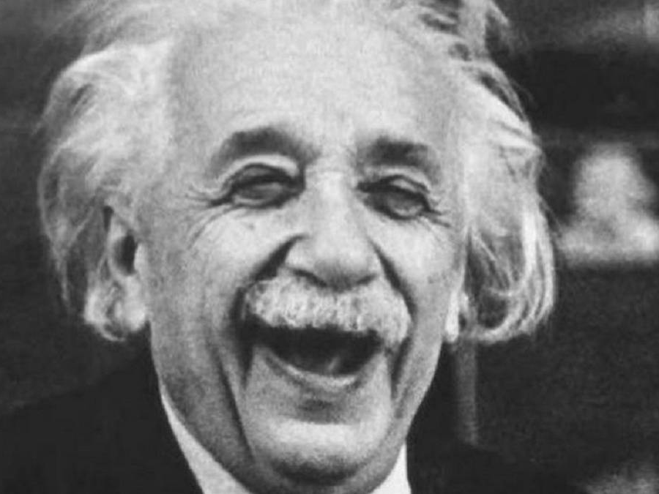
Teoría del campo unificado
LA GRAN ASIGNATURA PENDIENTE.
Notes:
La gran asignatura pendiente, de mayor complejidad aún, radica en concluir los trabajos de Einstein en la elaboración de la teoría del campo unificado, la cual responde a la necesidad de explicar todas las leyes de la naturaleza. En la comprensión del hiperespacio radica la posibilidad de desvelar los secretos más profundos de la naturaleza y el universo.

Slide 13
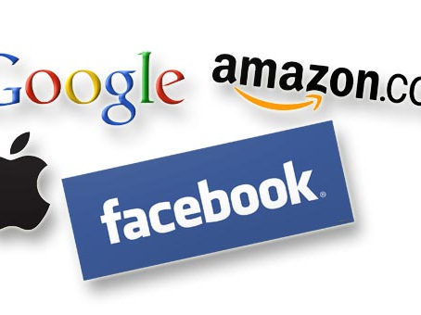
Los algoritmos son capaces de modificar nuestros hábitos de consumo cultural y, por ende, nuestros comportamientos.
Google, Facebook, Amazon son ejemplo de una profunda ingeniería social sustentada en algoritmos.
Notes:
Los algoritmos pueden realizar importantes contribuciones a las tareas de control, vigilancia y asumir un rol protagónico en la disolución digital de nuestra privacidad.

Slide 14
Algorimos capaces
Sin embargo, también admiten aplicaciones muy positivas, ajenas al reflexivo del “algoritarismo”, término acuñado por algunos académicos de izquierda-.
Notes:
Algoritmos dotados de capacidad de razonamiento y toma de decisiones en cualquier ámbito, al menos con la misma funcionalidad que un ser humano medio. De manera estándar, dícese de cualquier algoritmo que no ha sido limitado expresamente en sus capacidades; por extensión, dícese de todos aquellos algoritmos capaces de pensar y actuar mediante razonamientos e integraciones inaccesibles a la inteligencia humana, mostrando niveles de conciencia que los humanos suponen superiores. (Serrano, 2018, p. p.19).

Slide 15

Yogeshwar
Transitamos de la modernidad líquida (Bauman) a la modernidad turbo.
Notes:
En la modernidad turbo: “La potencia de la revolución digital penetra en casi todos los ámbitos. Al igual que un virus, esta potencia contagia la medicina, el sector financiero, los medios de comunicación, la ingeniería mecánica o el sector servicios. Se dan procesos de reforzamiento mutuo que a su vez aceleran más todavía el tempo de las transformaciones. La influencia de la digitalización en los avances en investigación genética, el progreso en la ciencia de materiales o en la miniaturización electrónica del sector médico son ejemplos de esos efectos sinérgicos de aceleración. Las innovaciones modifican las maneras de trabajar y estas a su vez exigen nuevas innovaciones. Lo uno condiciona lo otro, y así experimentamos nuevos efectos de resonancia del progreso. (Yogeshwar, 2018, p.26).

Slide 16
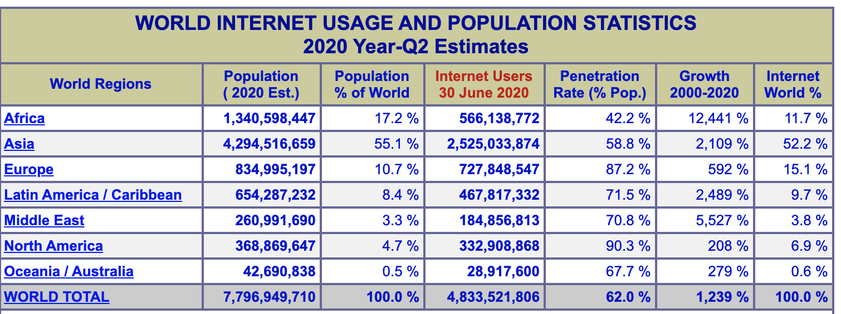

Slide 17

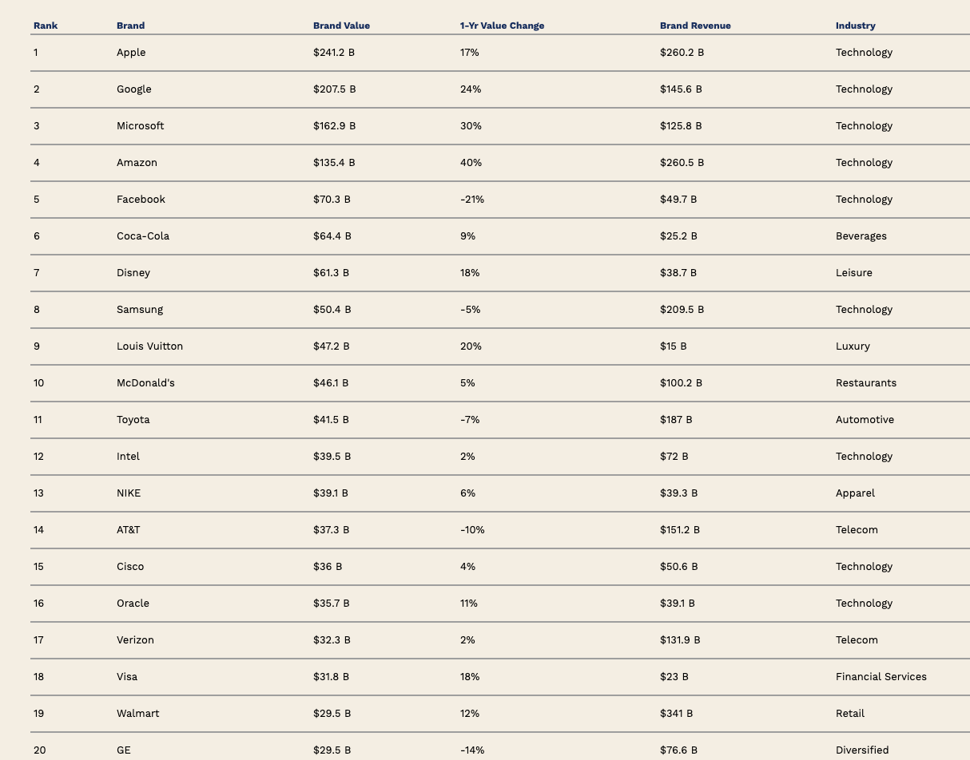
LAS MARCAS MÁS VALIOSAS
Dr. Octavio Islas joseoctavio.islas@gmail.com

Slide 18
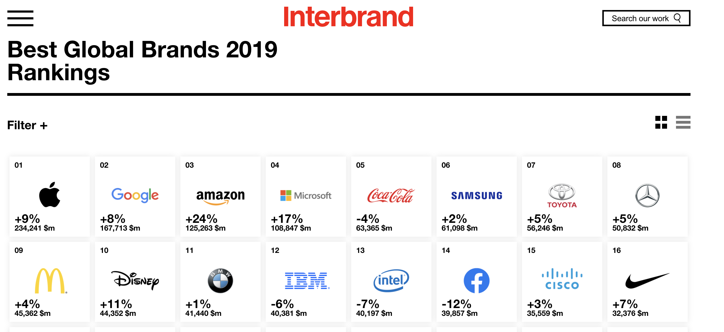
Dr. Octavio Islas joseoctavio.islas@gmail.com

Slide 19
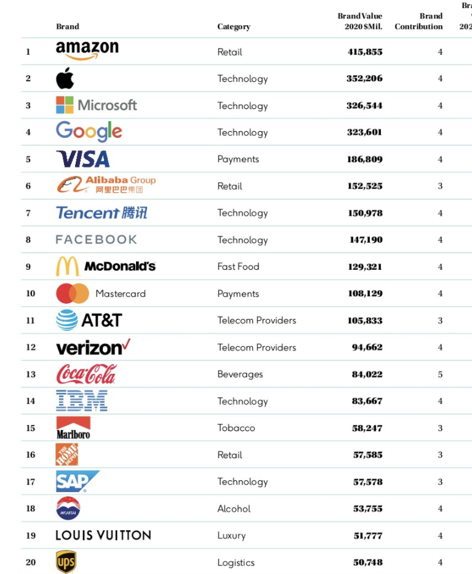
Millward Brown
Dr. Octavio Islas joseoctavio.islas@gmail.com

